Slide 1
Решение текстовых задач при помощи систем уравнений

Slide 2
Урок обобщения и систематизации знаний
План урока
Повторение теоретического материала
Применение систем уравнений для решения задач
Тестирование
4. Итоги урока

Slide 3
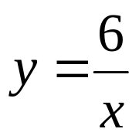
Выразите одну переменную через другую
у-2х=2
у=2х+2
х-3у+1=0
х=3у-1
ху=6
3х+2у=5
у=2,5-1,5х

Slide 4
Какую фигуру задаёт уравнение ?
у=0,5х²+1
х²+у²=4
ху+1=0
х³-у=0
2х+3у=4
(х-2)²+(у+3)²=49

Slide 5
Имеет ли система уравнений решения?
Если имеет, то сколько?
у
а)
х²+у²=4
у=х+1
-2
2
х
Два решения
у
б)
у=-х
ху=1
х
Нет решений

Slide 6
у
в)
у=-2х²-5
у=3х²+4
Нет решений
4
х
-5
у
г)
3
х²+у²=9
у=3
х
-3
3
Одно решение

Slide 7
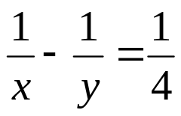
Перечислите способы решения систем уравнений
Каким из способов лучше решить систему?
а)
б)
х²+у²=9
(х-1)²+(у+2)²=4
х-у=5
в)
х²-2у²=14
х²+2у²=18

Slide 8
Применение систем уравнений при решении
геометрических задач
Диагональ прямоугольника 10 см., а одна из сторон на 2 см.больше другой. Найдите стороны прямоугольника.

Slide 9
Применение систем уравнений при решении
задач на «движение»
Из двух посёлков, расстояние между которыми 40 км одновременно,
навстречу друг другу вышли два пешехода. Через 4 часа им оставалось пройти до встречи 4 километра. Если бы первый пешеход вышел на 1 час раньше, то встреча произошла бы на середине пути.
С какой скоростью шёл каждый пешеход?
II
1 случай | v | t | S
I пешеход
IIпешеход
I
4км.
40км.
I
II
2случай | v | t | S
I пешеход
IIпешеход
40км

